Slide 1
2D 프로그래밍 프로젝트
1차발표
2013182028 유원호

Slide 2
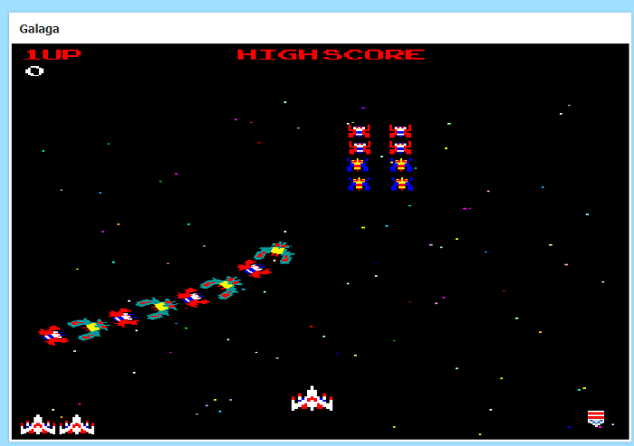
게임 컨셉
갤러그를 모티브하여
공중에서 대한민국의 파일럿를 조종하여 북한의 침공을
저지하는 게임

Slide 3
게임 개요
1탄 대한민국의 후방에서 파일럿교육을 받던 주인공은 갑작스런 북한의 침공에 반격을 하게 된다[스테이지 컨셉:대전(푸르른잔디밭]
2탄 주인공의 반격에 힘입어 대한민국은 북진을 하게 되고
주인공은 그 선봉에 서게된다[스테이지 컨셉:연천~평양(나무가 울창한 숲지대) ]
3탄 북한잔당의 반격에 거세지고 김정은의 최후의 호위대가 최후의 반격을 하게된다[스테이지 컨셉 신의주(눈이 날리는 겨울벌판)]
4탄 김정은이 직접 최고급전투기를 타고 주인공을 상대한다[스테이지 컨셉:구름위]

Slide 4
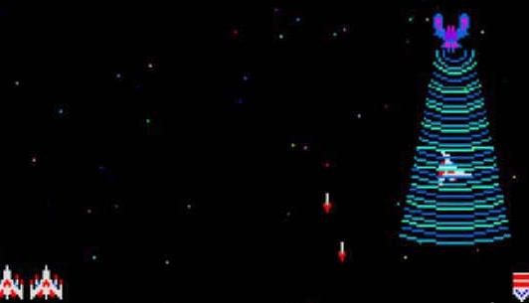
게임진행
상하 좌우로 움직이며 비행기를 컨트롤 한다
목숨은 유한하며 보스는 특별한 패턴과 스킬을 쓴다

Slide 5
개발 범위
내용 | 최소범위 | 추가범위
컨트롤 | 4방향(좌우상하 대각선) | 8방향(좌우상하 대각선)
캐릭터스킬 | A키를 누르면 미사일이 나감 | S키와 d키에 스킬추가(360도 회전발사,은신)
맵 | 스테이지 3+1(보스)개 | 맵마다 다른 스킨을 적용
적 ai | 질서있게 정렬해서 분기별로 나옴 등장후 주인공 바로 인식후 사격 | 원형을 그리며 등장하는 변이적 등장 보스)몸통박치기등 위협적인 스킬추가
사운드 | 스테이지 마다 다른 bgm 적용 미사일 발사 스킬사용 | 보스전에서는 보스만의 스킬이 나올때 다른 bgm 적용
애니메이션 | 전투기,항공모함,대공미사일 | 김정은의 우주선
클리어 조건 | 스테이지 마다 다른 개체수의 적먀 배치해놀을 예정

Slide 6
개발일정
1주차 | 리소스 수집
2주차 | 오프닝 화면,인게임 화면 구현
3주차 | 주인공 전투기 구현,스테이지1의 적전투기와 미사일 구현
4주차 | 주인공 전투기가 방향키의 입력을 받아 움직이는 기능 구현
5주차 | 스테이지2의 적 전투기와 항공모함 구현,미사일 패턴
6주차 | 스테이지1과2의 엔딩분기점 구현하기
7주차 | 스테이지3의 전투기,항공모함,대공미사일 구현하기/스테이지3 엔딩분기점 구현하기
8주차 | 보스의 우주선과 미사일,스킬 구현하기/엔딩 화면 구현하기
9주차 | 사운드 삽입하기
10주차 | 최종점검 및 밸런스 조절

Slide 7
평가항목 | 평가 (A:매우잘함,B;잘함,C:보통,D:못함,E:메우못함)
게임컨셉이 잘 표현되었는가? | C
게임 핵심 메카닉의 제시가 잘 되었는가? | C
게임 실행 흐름이 잘 표현되었는가 | B
개발 범위가 구체적이며,측정 가능한가? | C
개발계획이 구체적이며 실행가능한가? | C

